Slide 1
PROJET 9 Analyse des indicateurs de l'égalité femme-homme
Rossano Cordella

Slide 2
SOMMAIRE
INTRODUCTION
OBJECTIFS
DATA
ANALYSE DES INDICATEURS
CONCLUSION

Slide 3
1. INTRODUCTION
Dans un monde qui va de plus en plus vite, la capacité à s’adapter est indispensable pour les entreprises, qu’elles soient grandes ou petites.
L’égalité femmes-hommes est une thématique jugée importante par 65 % des responsables d’entreprise.
L’égalité entre les femmes et les hommes est un principe constitutionnel présenté dès l’article 1er de le socle républicain.

Slide 4
2. OBJECTIFS
Construire un diagnostic de situation comparée de égalité des femmes et des hommes pour l’entreprise à partir de la base de données du personnel.
L’analyse des données créera une politique volontariste pour développer l’égalité femmes-hommes dans le cabinet.
Cela permettra d’améliorer la marque employeur
et d’attirer plus facilement des talents.

Slide 5

3. DATA
KNIME a été utilisé comme l’environnement de programmation interactif pour réaliser l’analyse des données.
Son interface s’appuie sur une structure workflow personnalisable.

Slide 6
3. DATA
Le workflow qui a été créé pour l’automatisation du flux de données sera le suivant:
Importation des données.
Analyse, nettoyage et pre-processing des données.
Exportation du fichier final CSV selon les règles de protection des données.
Analyse des indicateurs.

Slide 7
3. DATA
Visualisation du workflow créé complet dans l'application KNIME.

Slide 8
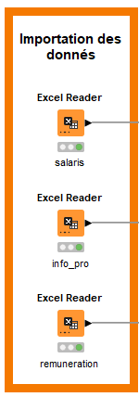
3. DATA
IMPORTATION DES DONNÉES:
id_salarié; Sexe; Prénom/Nome; Téléphone; Date Naissance; État Civil et Enfants
id_salarié; Ancienneté_An; Distance Domicile/Travail; Service, Work Accident et Niveau de Satisfaction
256
Employés
Id_salarié; Contrat; Durée Hebdo; Salaire Mensuel; Variable Moyen; Promotion et Augmentation

Slide 9
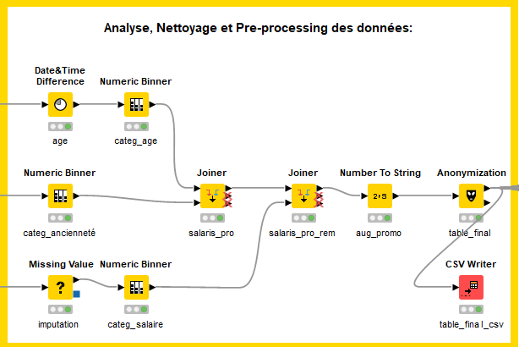
3. DATA
ANALYSE, NETTOYAGE ET PRE-PROCESSING DES DONNÉES ET EXPORTATION DU FICHIER CSV:
ANONYMISATION des données en respectant les contraintes du RGPD
Création des
intervalles numériques
Le fichier CSV généré à partir de la table final

Slide 10
4. ANALYSE DES INDICATEURS
Les indicateurs de légalité femme-homme:
4.1) Accident de travail
4.2) Promotion
4.3) Embauche
4.4) Augmentation
4.5) Satisfaction
4.6) Rémunération
4.7) Durée Hebdo

Slide 11
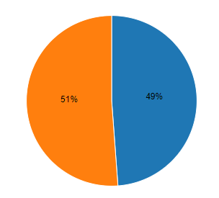

4. ANALYSE DES INDICATEURS
INDICATEURS DE L'ÉGALITÉ FEMME-HOMME
Répartition par sexe
Salaire Moyen

Slide 12
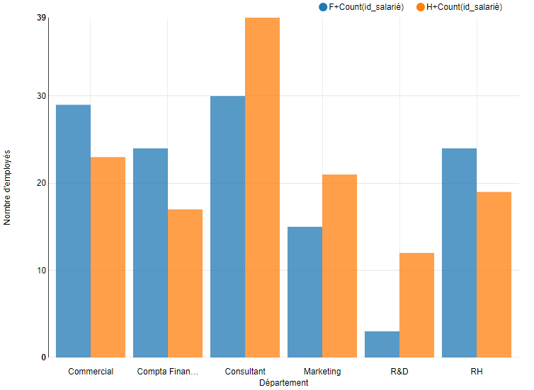
4. ANALYSE DES INDICATEURS
INDICATEURS DE L'ÉGALITÉ FEMME-HOMME
Salaire Moyen
Nombre d’employés par
département

Slide 13

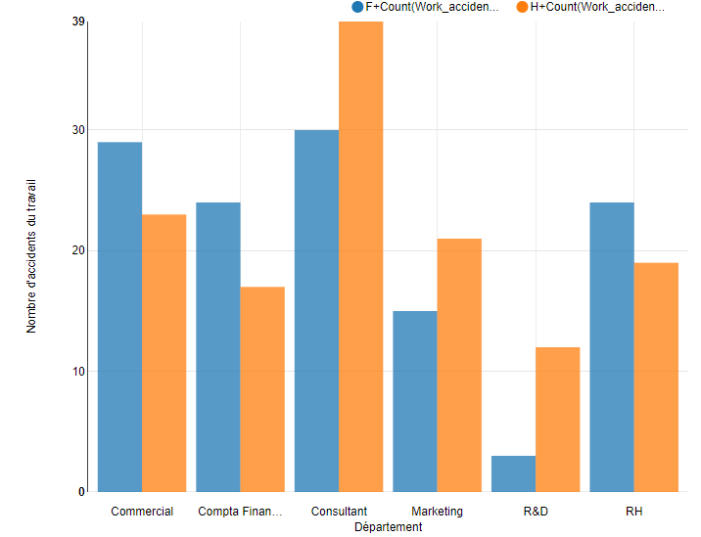
4.1 ACCIDENT DE TRAVAIL
Tableau de contingence
POURCENTAGE | NON | OUI | TOTAL
F | 24,21% | 24,61% | 48,82%
H | 25,39 | 25,78% | 51,17%
TOTAL | 49,60% | 50,40% | 100%
Le test du χ2 a été réalise avec un α= 0,05.
Le p-value est de 8.59^{E-6} .
La Hypothèse d’égalité a été rejeté:
Il existe une relation entre les variables.

Slide 14


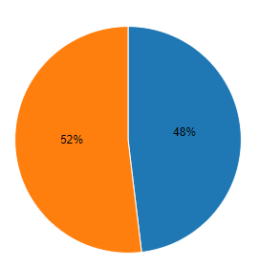
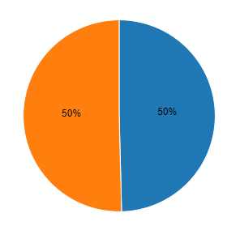
4.2 PROMOTION

Slide 15
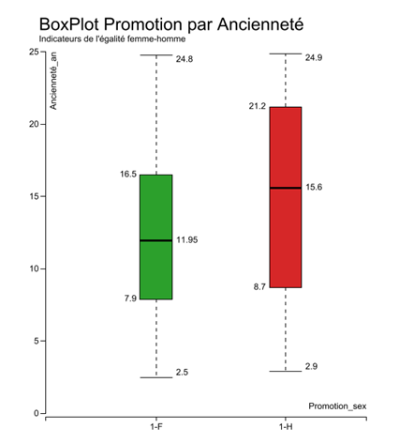
4.2 PROMOTION
La ANOVA a été réalise avec un α= 0,05:
Le p-value est de 0,0395 .
La Hypothèse d’égalité de moyenne a été rejeté:
Les groupes sont différentes en termes de moyenne
Le test de Tukey a été réalise avec un α= 0,05:
Il n’y a pas de différence entre les femmes et les hommes qui ont reçu une promotion.
Notes:
Enlever les 0

Slide 16
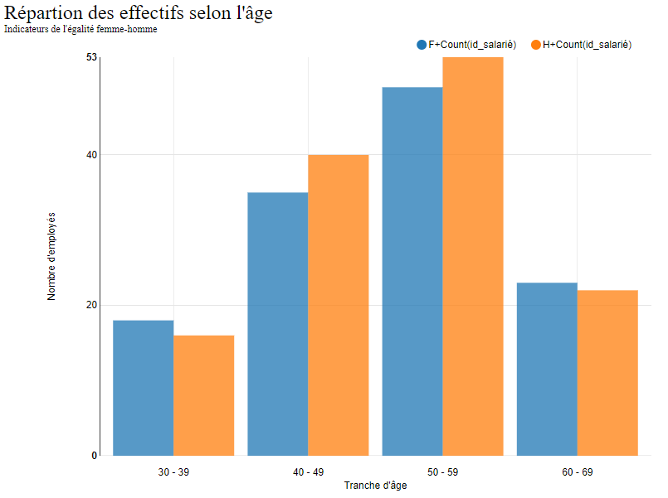


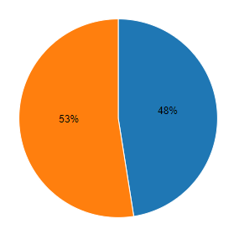
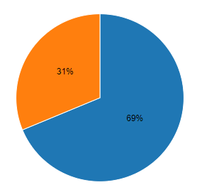

4.3 EMBAUCHE

Slide 17


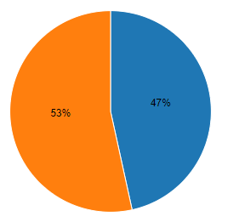
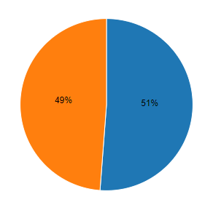
4.4 AUGMENTATION

Slide 18
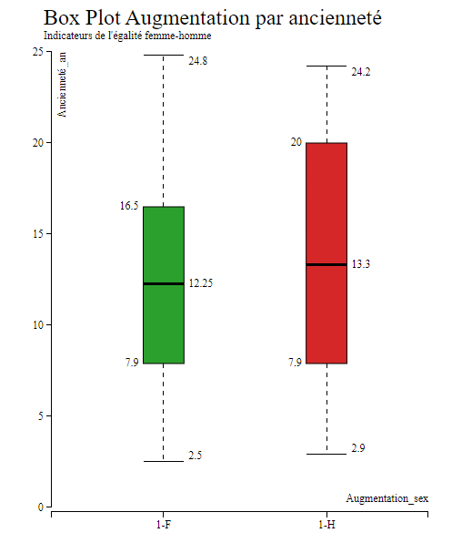
4.4 AUGMENTATION
La ANOVA a été réalise avec un α= 0,05:
Le p-value est de 0,0420 .
La Hypothèse d’égalité a été rejeté:
Les groupes sont différentes en termes de moyenne
Le test de Tukey a été réalise avec un α= 0,05:
Il n’y a pas de différence entre les femmes et les hommes qui ont reçu une augmentation.

Slide 19
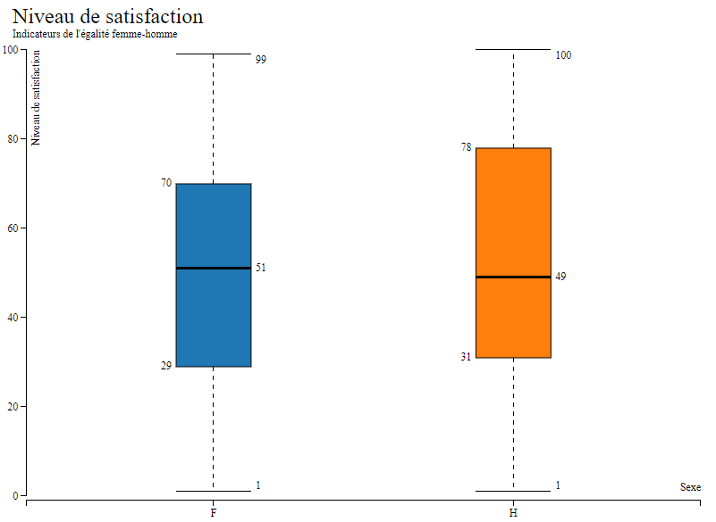
4.5 SATISFACTION
Le test-t a été réalise avec un α= 0,05:
Le p-value est de 0,65 .
La Hypothèse d’égalité a été accepté:
Les groupes sont égaux en termes de moyenne

Slide 20
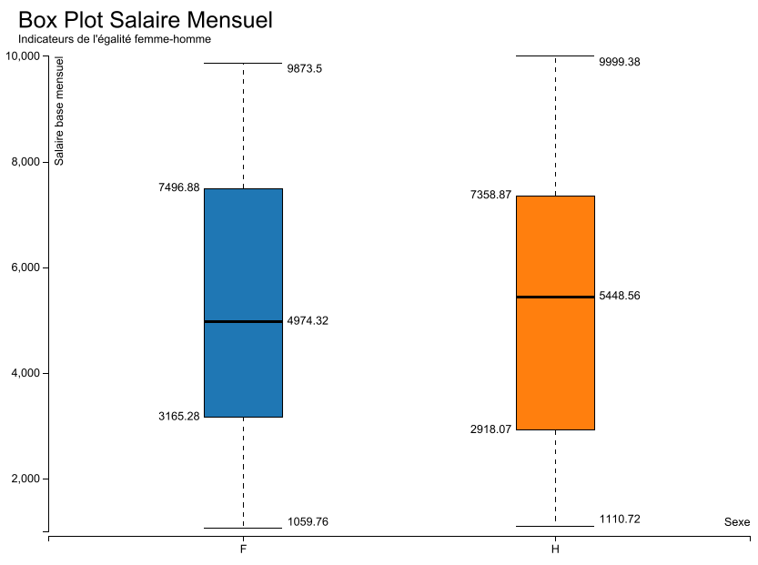
4.6 RÉMUNÉRATION
Le test-t a été réalisé avec un α= 0,05:
Le p-value est de 0,71 .
La Hypothèse d’égalité a été accepté:
Les groupes sont égaux en termes de moyenne

Slide 21

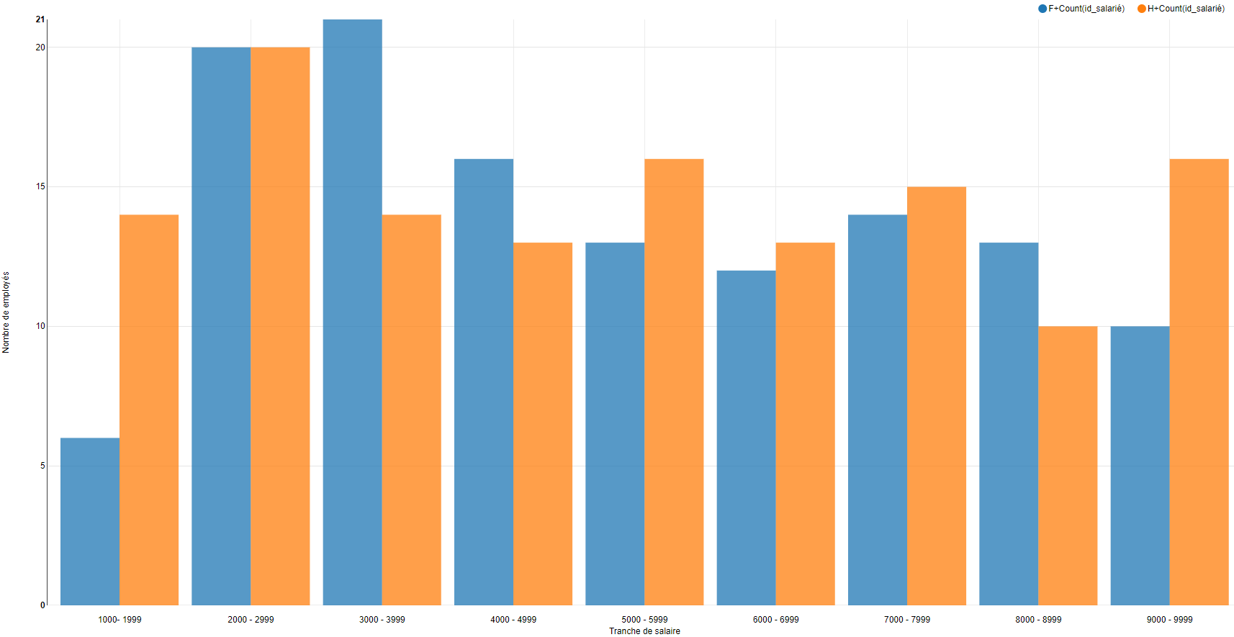
4.6 RÉMUNÉRATION

Slide 22
4.6 RÉMUNÉRATION
Sexe | Salaire € | Contrat | Durée Hebdo H | Département
H | 9.999 | CDI | 35 | Marketing
H | 9.978 | CDI | 35 | Compta Finances
H | 9.940 | CDI | 35 | Marketing
H | 9.928 | CDI | 35 | RH
F | 9.873 | CDI | 35 | Consultant
H | 9.785 | CDI | 35 | Commercial
F | 9.782 | CDI | 35 | Consultant
F | 9.777 | CDI | 35 | Commercial
H | 9.737 | CDI | 35 | Consultant
H | 9.642 | CDI | 35 | RH
QU’EST-CE QUE L’ « INDEX » ?
L’index diagnostique les inégalités de rémunération et de situation entre les femmes et les hommes:
L’indicateur 4 (10 points) :
Le nombre de personnes salariées du sexe sous-représenté parmi les 10 plus hautes rémunérations, sur 10 points.
(3 femmes/7 hommes) : 5 sur 10 points.

Slide 23
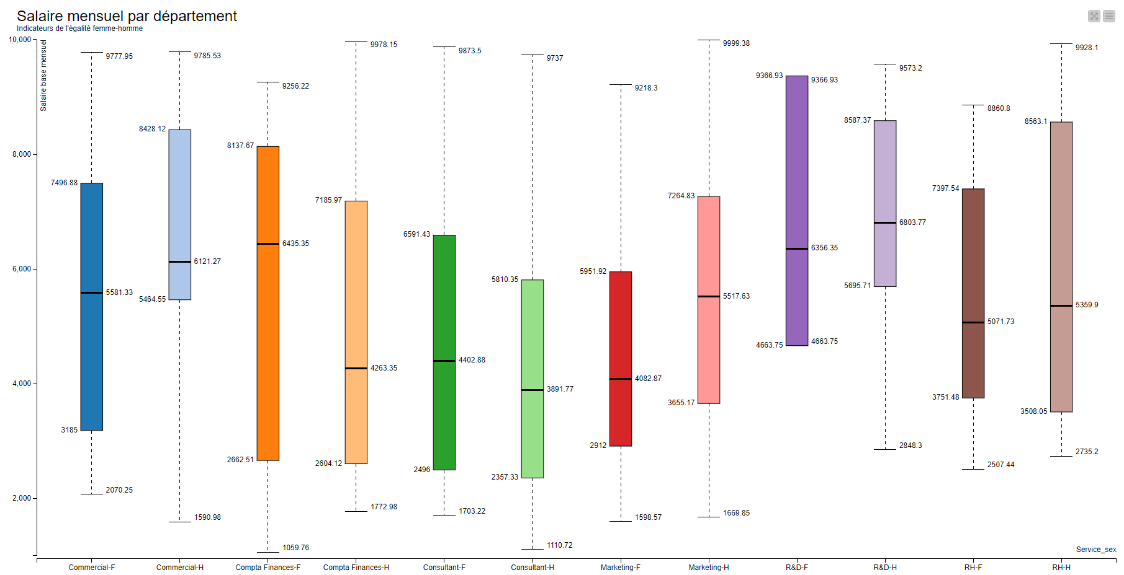
4.6 RÉMUNÉRATION
La ANOVA a été réalise avec un α= 0,05:
Le p-value est de 0,0135 .
La Hypothèse d’égalité a été rejeté:
Les groupes sont différentes en termes de moyenne
Le test de Tukey a été réalise avec un α= 0,05:
L’unique différence est entre les hommes du département Commercial et Consultant

Slide 24
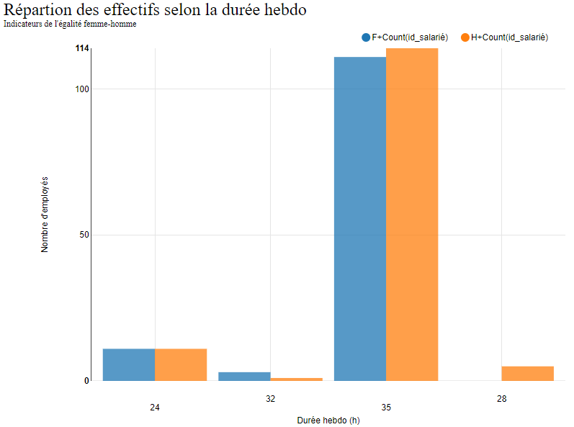
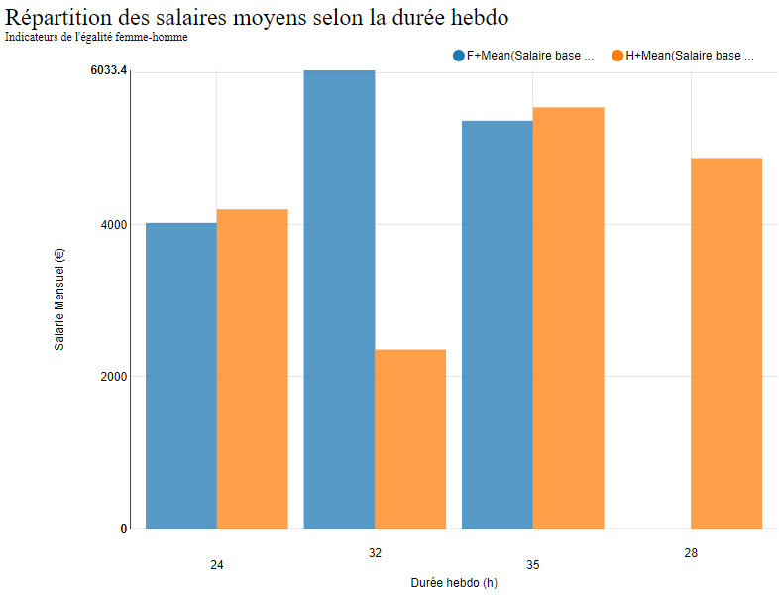
4.7 DURÉE HEBDO

Slide 25
5. CONCLUSION
Les hommes ont souffert plus de accident de travail que les femmes en termes de proportion.
Les femmes ont 51 % de augmentation contre 49% des hommes.
Les hommes ont une plus grand variabilité dans leur promotion que les femmes en relation l'ancienneté.
Les niveaux de satisfaction entre femmes et hommes sont égaux en terme de moyenne.
L'entreprise a réalisé que 5 points sur 10 sur l'indicateur des personnes salariées représenté parmi les 10 plus hautes rémunérations selon l'outil INDEX.
Le salaire moyen dans chaque département entre femmes et hommes est égal en terme de moyenne.

Slide 26
« Les entreprises qui ont la gouvernance la plus mixte ont un résultat opérationnel de 48 % supérieur à celui des entreprises n'ayant aucune femme dans leur gouvernance. »
McKinsey, 2007-2013

